Slide 1
NETCONF
Выполнила: Юмадилова Анжела
Группа: К4113с

Slide 2
Определение
NETCONF - это протокол управления сетью, который использует механизм простого удаленного вызова процедур (RPC) для взаимодействия с сетевыми устройствами. Он разработан для работы с протоколом Simple Network Management Protocol (SNMP) и использует формат кодирования данных Extensible Markup Language (XML).
NETCONF в контексте SDN (Software-Defined Networking) обычно рассматривается как южный API, который передаёт инструкции и политики от контроллера SDN к сетевым агентам, таким как коммутаторы и маршрутизаторы. Это связано с тем, что NETCONF может поддерживать мультибрендовые среды.
Таким образом, NETCONF обеспечивает программный интерфейс для настройки и мониторинга сетевых устройств.

Slide 3
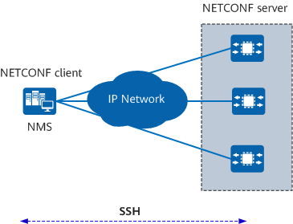
Архитектура

Slide 4
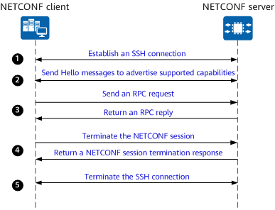
Создание сеанса

Slide 5
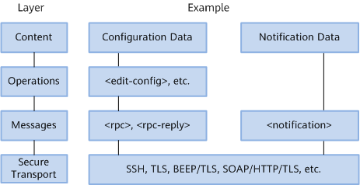
Платформа протокола

Slide 6
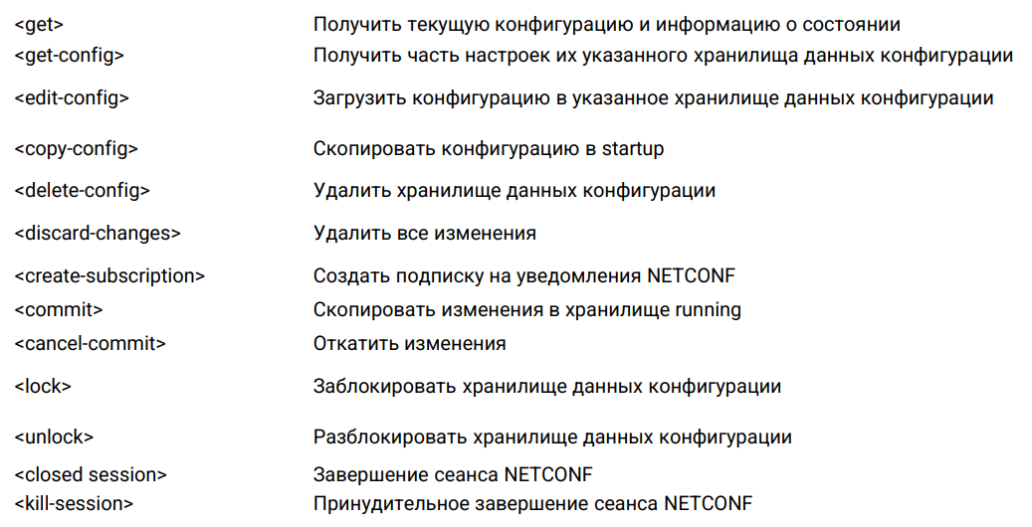
Базовые операции

Slide 7
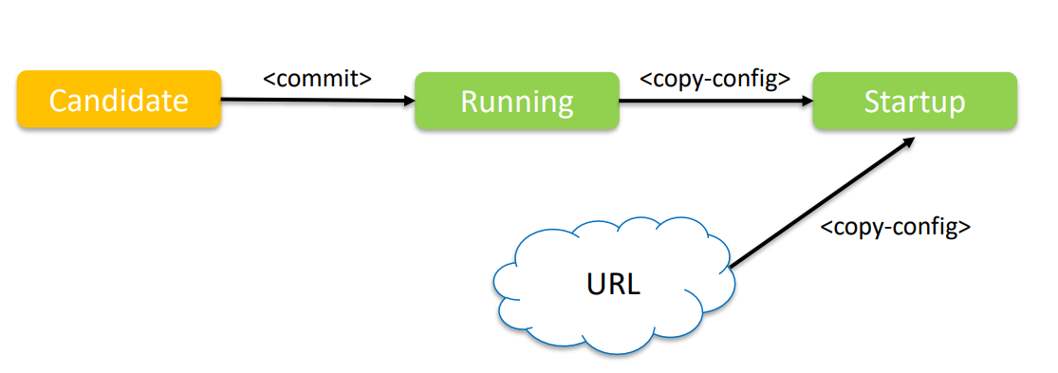
Хранилища данных конфигурации

Slide 8
Спасибо за внимание!
Выполнила: Юмадилова Анжела
Группа: К4113с

